Slide 1
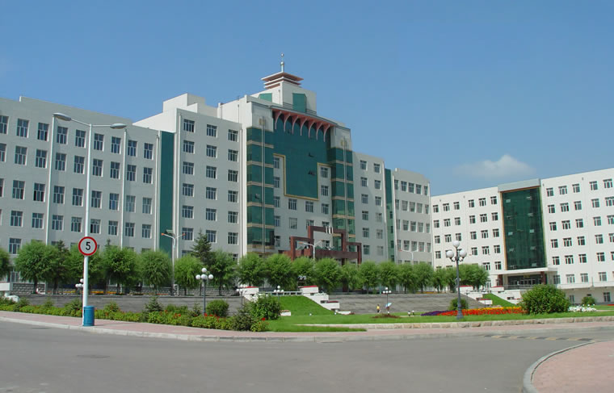
发 热
(Fever)
黑龙江省牡丹江医学院红旗医院诊断教研室

Slide 2
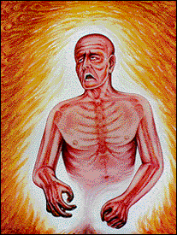
F e v e r
定 义
正常体温与生理变异
发 生 机 制
病因与临床分类
临 床 表 现
热型及临床意义
必 须 注 意
伴 随 症 状
问 诊 要 点
治 疗 要 点

Slide 3
正常人的体温受体温调节中枢调控，使产热
和散热过程呈动态平衡，保持体温在相对恒定的
范围内。 当机体在致热源作用下或各种原因引
起体温调节中枢的功能障碍时，体温升高超过正
常范围，称为发热。 (产热>散热)
GO

Slide 4
正常人一般为 36-37℃ 左右
24小时内体温波动范围一般〈1℃ 下午〉上午，运动、进餐、月经前及妊娠期体温可稍升高
老年人稍低于年轻人
高温状态下 体温升高
GO

Slide 5
致热源性 (多数患者的发热是由于致热源引起)
微生物病原体
炎症渗出物、坏死物（心梗）
抗原抗体复合物
激素
外源性致热源
通过激活单-吞S
(不过血脑屏障 不直接作用体温调节中枢)
内源性致热源
白细胞致热源：白介素、肿瘤
坏死因子、干扰素
通过血脑屏障
体温调节中枢
BACK
GO

Slide 6
体温调定点↑
1.骨骼肌阵缩（寒战）→ 产热↑
2.交感神经兴奋 血管收缩 （排汗减少）→ 散热↓
产 热 > 散 热
发 热
BACK
GO

Slide 7
非致热源性发热
体温调节中枢直接受损：颅脑外伤、出血、炎症
产热过多的疾病：如癫痫持续状态、甲亢等
散热减少的疾病：广泛性皮肤病、心力衰竭等
GO

Slide 8
感染性发热
各种病原微生物如病毒、细菌、支原体、
立克次体、螺旋体、真菌、寄生虫等
BACK
GO

Slide 9
非感染性发热
无菌性坏死物质的吸收：术后、烧伤、出血等
抗原抗体反应：如风湿热、药物热、结缔组织病
内分泌代谢障碍：如甲亢、
皮肤散热减少：如广泛性皮炎
体温调节中枢功能紊乱：如中暑、脑出血等
自主神经功能紊乱：多为低热，常伴有自主神经功能紊乱的其他表现，属功能性范畴。
GO

Slide 10
1. 发热的分度
低热 37.3-38℃
中等度热 38.1-39 ℃
高热 39.1-41 ℃
超高热 41 ℃以上
BACK
GO

Slide 11
2.发热的临床过程及特点
（1）体温上升期：寒战、皮肤苍白、肌肉酸痛
  骤升型：体温几小时内达39~40Ċ或以上
  如：疟疾
  缓升型：体温逐渐上升在数日内达高峰
  如：结核
  此期 产热>散热
BACK
GO

Slide 12
（2）高热期：寒战消失、灼热感、呼吸深快
体温达高峰后保持一定时间 产热=散热
（3）体温下降期：出汗、皮肤潮湿
骤降：体温几小时内迅速下降至正常， 如疟疾。
渐降：体温在数日内逐渐降至正常。
产热<散热
BACK
GO

Slide 13
热型及临床意义
发热患者在每天不同时间测得的体温数值分别记录在体温单上，将数天的各体温点连接成体温曲线。该曲线的不同形态（形状）称为热型。
不同的发热性疾病常各具有相应的热型。
根据热型的不同有助于发热病因的诊断和鉴别诊断。
BACK
GO

Slide 14
1.稽留热（continued fever)
体温恒定地维持在39~40度以上的高水平，达数天或数周。
24小时内体温波动范围不超过1度。
常见于大叶性肺炎及伤寒高热期。
BACK
GO

Slide 15
稽留热
40 39 38 37 36
C
1 2 3 4 5 6 7 8 9 10 11 12 13 14 15 16 17 天数
BACK
GO

Slide 16
2、弛张热（remittent fever)
体温常在39Ċ以上
波动幅度大，24小时内波动范围超过2℃
常见于败血症、风湿热、重症肺结核及化
脓性炎症等。
BACK
GO

Slide 17
弛张热
40 39 38 37 36
C
1 2 3 4 5 6 7 8 9 10 11 12 13 14 15 16 17 天数
BACK
GO

Slide 18
3、间歇热(intermittent fever)
体温骤升达高峰后持续数小时，又迅速降至正常水平；无热期可持续1天至数天，高热期与无热期反复交替出现，
见于疟疾、急性肾盂肾炎等。
BACK
GO

Slide 19
间歇热
40 39 38 37 36
C
1 2 3 4 5 6 7 8 9 10 11 12 13 14 15 16 17 天数
BACK
GO

Slide 20
4、波状热(undulant fever)
体温渐升至39 Ċ或以上，数天后又逐渐下降至正常水平，持续数天后又逐渐升高，如此反复多次。
常见于布鲁菌病。
BACK
GO

Slide 21
波状热
40 39 38 37 36
C
1 2 3 4 5 6 7 8 9 10 11 12 13 14 15 16 17 天数
BACK
GO

Slide 22
5、不规则热(irregular fever)
发热的体温曲线无一定规律。
常见于结核病、风湿热等。
BACK
GO

Slide 23
不规则热
40 39 38 37 36
1 2 3 4 5 6 7 8 9 10 11 12 13 14 15 16 17 天数
BACK
GO

Slide 24
必 须 注 意
以下情况可使某些疾病的特征性热型变得不典型或变成不规则热
由于抗生素的广泛应用，及时控制了感染。
因解热药或糖皮质激素的应用，影响热型。
个体反应性的不同。如老年人肺炎时可仅有低热
或无发热。
GO

Slide 25
伴 随 症 状
寒战：常见于大叶性肺炎、败血症、疟疾等急性感染性疾病；药物热、输液或输血反应等。
淋巴结肿大：常见于传单、风疹、淋巴结结核、白血病、淋巴瘤、丝虫病等。
BACK
GO

Slide 26
肝脾肿大：常见于传单、病毒性肝炎、疟疾、结缔组织病、白血病、淋巴瘤、黑热病、布氏杆菌病等。
昏迷：先发热后昏迷常见于流行性乙型脑炎、流行性脑脊髓膜炎、中毒性菌痢中暑等；先昏迷后发热者见于脑出血、巴比妥
类药物中毒。
BACK
GO

Slide 27
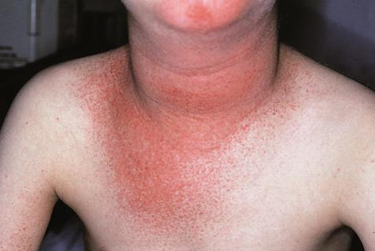
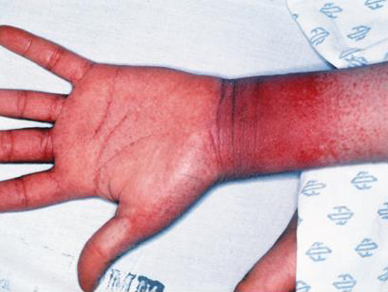
皮疹：常见于麻疹、猩红热、风疹、斑疹
伤寒、结缔组织病、药物热等。
GO

Slide 28
问 诊 要 点
起病时间、季节、起病情况（缓急）、病程、热度高低、频度（间歇性或持续性）、诱因；
有无畏寒、寒战、大汗或盗汗；
多系统症状询问，是否伴有咳嗽、咳痰；腹痛、呕吐、腹泻；尿频、尿急、尿痛；皮疹、出血、头痛、肌肉关节痛等。
BACK
GO

Slide 29
患病以来一般情况
诊治经过
传染病接触史、疫区史、手术史、职业史等
GO

Slide 30
2.对症治疗
1、病因治疗： 如感染性疾病需使用有效抗生素。
（1）降温
物理降温（温水擦浴、冰袋等）
药物降温（柴胡、安痛定肌注等）
病因未明确前，慎用或禁用激素降温
（2）其他
各系统症状的对症处理，如：止咳化痰、止呕等

Slide 31

谢 谢 ！

